Slide 1
Зимние виды спорта
Подготовила
Воспитатель МБДОУ
Детский сад № 64
Г. Балаково
Низова Наталья

Slide 2
Цель:
Формировать представления детей о зимних видах спорта.
Задачи:
Обогатить и систематизировать знания детей о зимних видах спорта.
Развивать стремление заниматься зимними видами спорта.
Способствовать развитию речевой активности, умению объяснять, четко формулировать свои мысли, обогащать словарный запас.
Способствовать развитию любознательности, желанию узнавать больше о зимних видах спорта.

Slide 3
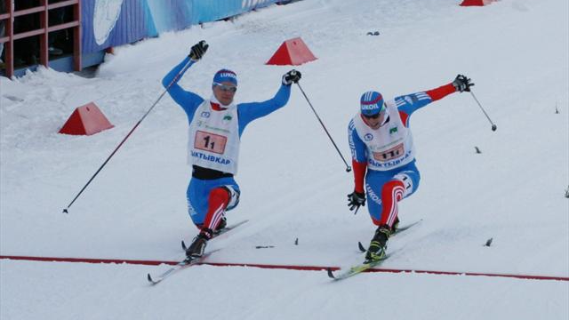
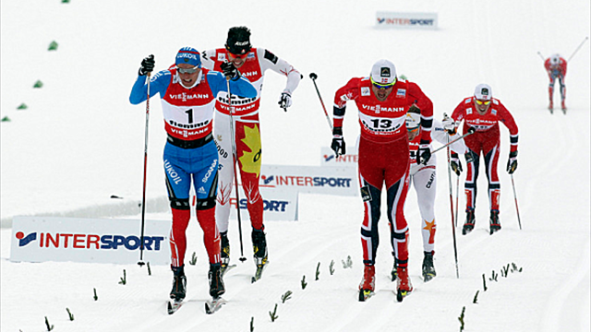
Лыжные гонки
Спорт на свете есть такой
Популярен он зимой.
На полозьях ты бежишь,
За соперником спешишь.
(Лыжные гонки)
Кто по снегу быстро мчится,
Провалиться не боится?
(Лыжник)

Slide 4
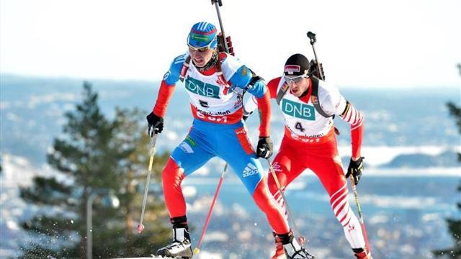
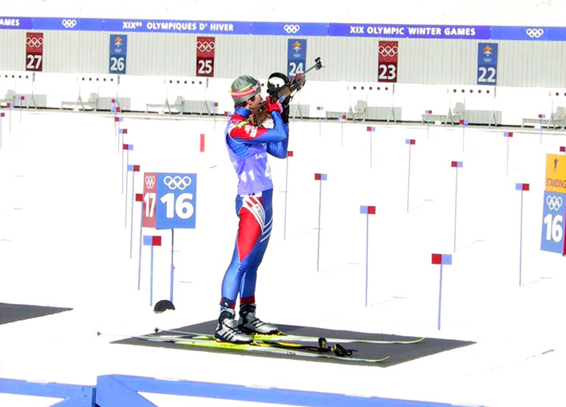
Биатлон
Есть вид спорта - биатлон.
Это длинный марафон –
Бег на лыжах со стрельбой.
Среди бега – прямо в бой!
По мишеням из винтовки,
Да во всей экипировке
Надо цели все сразить!
5 плюс 5 должно их быть,
Плюс – осилить марафон…
Двадцать километров он!

Slide 5
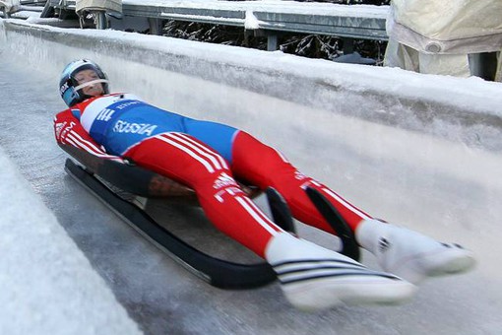
Санный спорт
Из-под полозьев снег летит,
И ветерок в ушах свистит.
Спортсмен с горы несётся вниз,
Ты на пути не становись.
(Санный спорт)

Slide 6
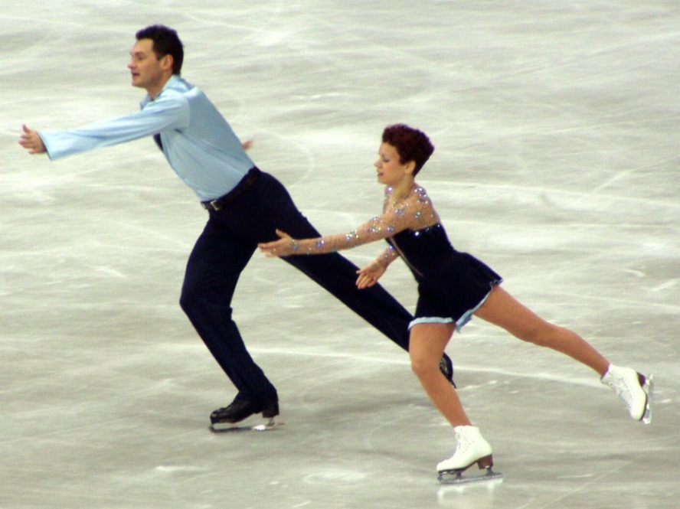
Фигурное катание
На льду танцует фигуристы,
Все отточены движенья.
Восхищенье вызывают,
Виртуозные скольженья!
А за лучшие движенья,
Что сердца очаровали.
Ожидают поздравленья,
Драгоценные медали.

Slide 7
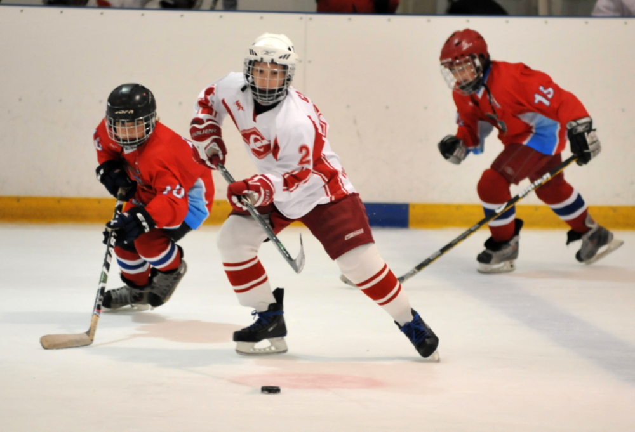
Хоккей
Он играет на коньках,
Клюшку держит он в руках.
Шайбу этой клюшкой бьет.
Кто спортсмена назовет?
(Хоккеист)
Клюшкой шайбу точно бей,
Любят все игру ………

